Slide 1
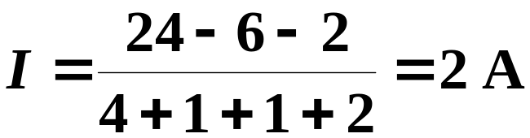

2013 级《电路分析基础A》试题解答
一、本题包含3个小题(每小题6分，共18分)
1. 电路如图。（1）求电流 I；（2）求A点电位U_{A}。
I
解：（1）电路中电流
A
+
6V
−
4Ω
+ 24V −
2Ω
1Ω
（2）A点电位
1Ω
+ 2V −
或

Slide 2
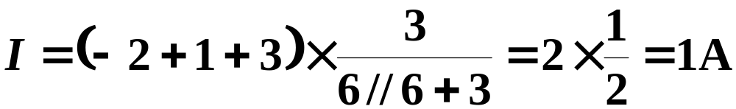
2. 电路如图。（1）求电流I；（2）求电压U。
+
6V
−
I
+
I
18V
1A
3A
–
2A
3Ω
+
U
−
6Ω
6Ω
2A
6Ω
3Ω
6Ω
解：（1）求电流 I：利用电源的等效变换，化为右图。
（2）回到原图上，求电压 U。
在右图中，U 不存在！
U = 3I – 6 = – 3 V

Slide 3

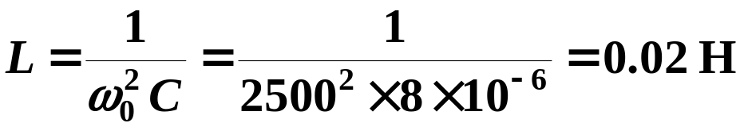
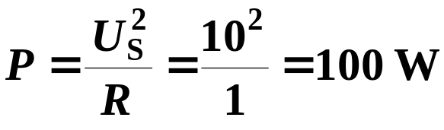
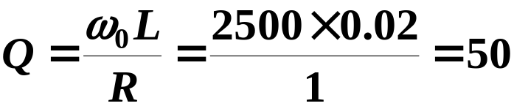
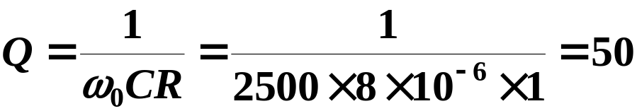
3. RLC串联电路如图， u_{S}(t) = 10 cos (2500 t +15°) V ，当电容
C = 8 μF时, 电路发生谐振。试求电感L的值，求电阻R所消耗的
平均功率 P 和电路的品质因数 Q。
解：由于电路谐振，故有
R
1Ω
C
+
u_{S}
−
L
或

Slide 4
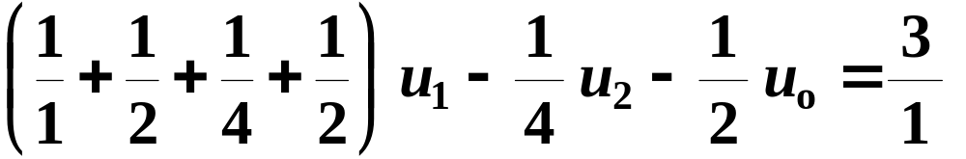
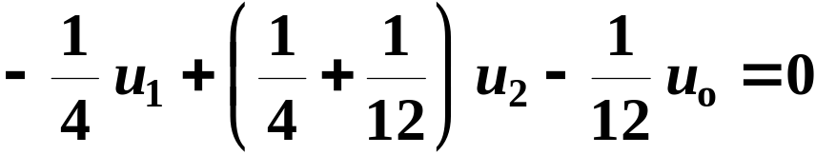
二、本题包含2个小题（每小题7分，共14分）
运放电路如图，求电压 u_{o} 的数值。
解：对 1、2 点列写节点方程
2Ω
由虚短：u₂ = u₊ = 0，代入并整理
12Ω
9u₁ – 2u_{o} = 12
1Ω
4Ω
1
2
–
3u₁ + u_{o} = 0
∞
+
3V
−
+
2Ω
+
u_{o}
−
R
得
u_{o} = – 12 / 5 = – 2.4 V

Slide 5
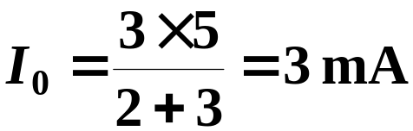
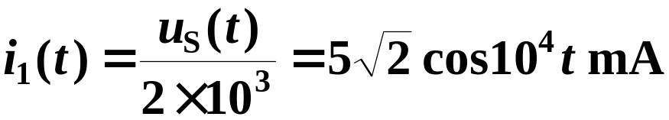

2. 电路如图，已知 I_{S} = 5 mA， u_{S}(t) = 10 cos10⁴ t V，
且电路已处于稳态。求电流瞬时值 i(t)及其有效值I。
解：（1）电流源 I_{S} 单独作用时
10μF
直流分量
C
1mH
3kΩ
i(t)
L
（2）电压源u_{S}(t)单独作用时，由
I_{S}
+
u_{S}
−
2kΩ
ω L = 1/ω C = 10 Ω
知 LC 回路发生串联谐振 → 3kΩ被短路。
基波分量
瞬时值
i(t) = I₀ + i₁(t) = 3 + 5 cos 10⁴ t mA
有效值

Slide 6
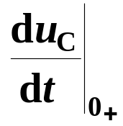
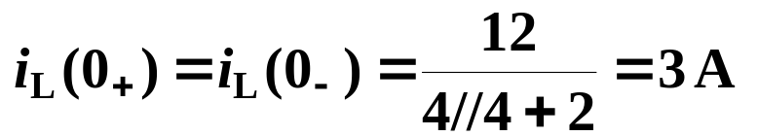
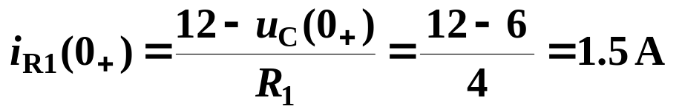
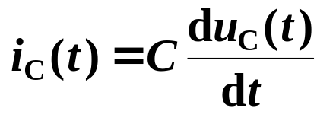
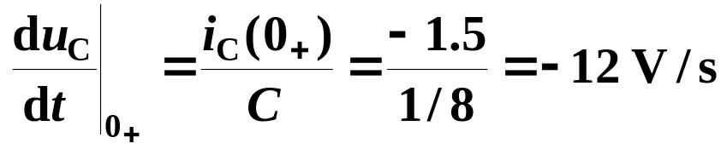

三、本题包含3个小题（每小题6分，共18分）
1. 开关打开前如图二阶电路已达稳态，求i_{L}(0₊)、u_{C}(0₊) 、 。
解：
u_{C}(0₊) = u_{C}(0₋) = i_{L}(0₊) R₂ = 3 × 2 = 6 V
标方向
由KCL
i_{C}(0₊) = i_{R1}(0₊) − i_{L}(0₊) = 1.5 − 3 = −1.5 A
4Ω
t = 0
由VCR
R₁
i_{R1}
0.1H
i_{L}
4Ω
i_{C}
+ u_{L} –
可得
+
12V
–
+
u_{C}
−
2Ω
R₂

Slide 7
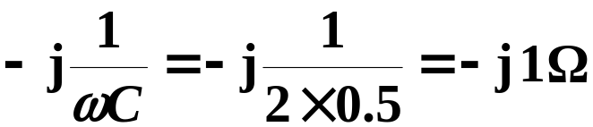
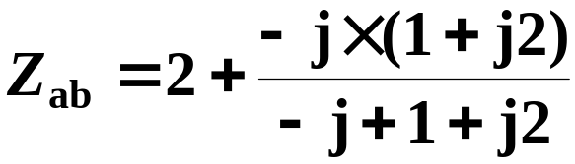
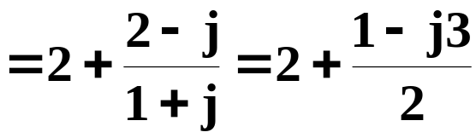

2. 在正弦稳态电路，若ω = 2rad/s，求输入阻抗 Z_{ab}，
并用两个串联元件表示等效相量模型。
解：
2Ω
1H
jωL = j2Ω
a
0.5F
1Ω
b
2.5 Ω
a
−j1.5 Ω
b
等效相量模型及参数如右下图。

Slide 8
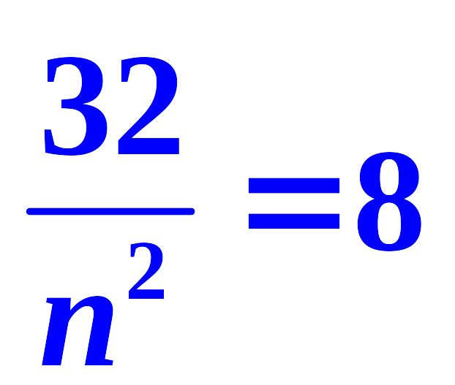

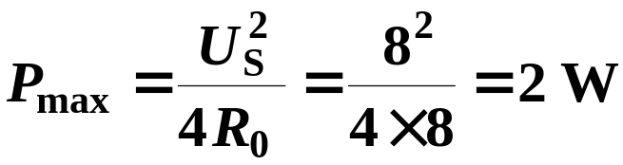
3. 电路的相量模型如图，欲使32Ω电阻能获得最大功率，
求理想变压器的变比 n，并求32Ω电阻所获得的 P_{max}。
解1:（1）阻抗变换：
1:n
n² = 4， n = 2
I_{S}
8Ω
32Ω
1∠0° A
（2） 32Ω电阻获得的最大功率
解2：进行电源等效变换和变压器
阻抗变换得右下图。
8Ω
+
–
U_{S}
8Ω
8∠0° V

Slide 9
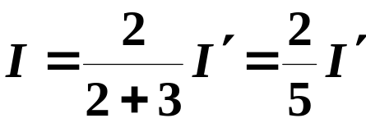
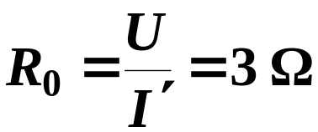
四、(10分) 电路如图，已知 r = 2。（1）当负载电阻R_{L}= 1Ω时，
求负载电流I_{L}及负载电阻R_{L}消耗的功率；（2）求当负载
电阻R_{L}为何值时可获得最大功率，并求出此最大功率。
解:（1）戴维南：断开R_{L}，求U_{OC}
1Ω
KVL：(3+2) I – 2×2 = – 10
3Ω
I
I = – 6 / 5 = – 1.2 A
rI
I_{L}
+
10V
2Ω
2A
R_{L}
U_{OC} = (2I +2) × 1 + 3I + 10 = 6 V
–
将独立源除源，外加电源U，求R₀
由
1Ω
3Ω
I
I'
+
U = (2I +I') × 1 + 3I = 5I + I' = 3I'
2I
+
U_{OC}
10V
2Ω
2A
U
–
–

Slide 10
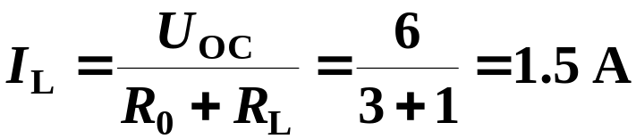

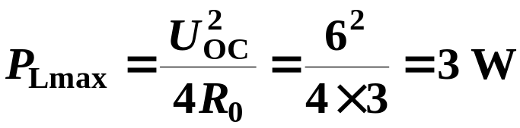
四、(10分) 电路如图，已知 r = 2。（1）当负载电阻R_{L}= 1Ω时，
求负载电流I_{L}及负载电阻R_{L}消耗的功率；（2）求当负载
电阻R_{L}为何值时可获得最大功率，并求出此最大功率。
解:（1）戴维南：
1Ω
U_{OC} = 6V，R₀ = 3Ω
3Ω
I
当负载电阻R_{L}= 1 Ω 时
rI
I_{L}
+
10V
2Ω
2A
R_{L}
–
（2）当R_{L} = R₀ = 3 Ω 时，可获得最大功率
3Ω
+
–
I_{L}
6 V
R_{L}

Slide 11
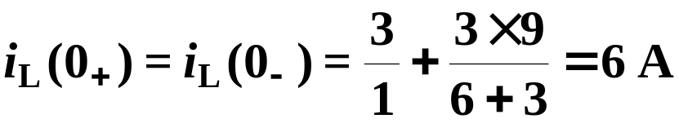
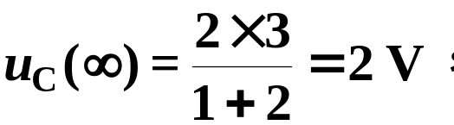
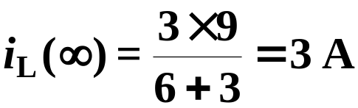
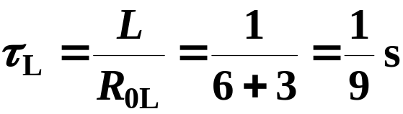
五、(10分) 电路如图所示，开关打开前电路已处于稳态。求：
(1)电压u_{C}(t) (t≥0)；(2)电流 i_{L}(t) (t≥0)；(3) 电压u(t) (t > 0)。
解：(1) 求初始值：开关打开前电路处于稳态，C→开路，L→短路
u_{C}(0₊) = u_{C}(0₋) = 0，
求稳态值：开关打开后，左右分别构成一阶电路
求时间常数：τ_{C} = R_{0C} ⋅ C = 1 // 2 × 0.5 = 1/3 s
–
u
1Ω
+
6Ω
t = 0
i_{L}
u_{C}(t) = 2(1 − e ^{−3t} )V t≥0
i_{L}(t) = 3 + 3e ^{−9t} A t≥0
+
+
3V
2Ω
0.5F
u_{C}
1H
3Ω
9A
–
–

Slide 12
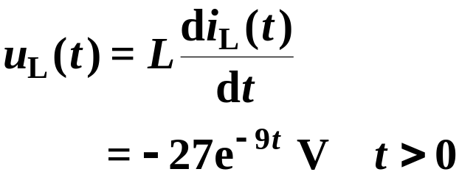
五、(10分) 电路如图所示，开关打开前电路处于稳态。求：
(1)电压u_{C}(t) (t≥0)；(2)电流 i_{L}(t) (t≥0)；(3) 电压u(t) (t > 0)。
解：(1) (2) 代入三要素公式，得响应
u_{C}(t) = u_{C}(∞) ⋅(1 − e ^{−t /τ C} ) = 2(1 − e ^{−3t} )V t≥0
i_{L}(t) = i_{L}(∞) + [ i_{L}(0₊) – i_{L}(∞) ] ⋅ e ^{−t /τ L} = 3 + 3e ^{−9t} A t≥0
(3) 求电压 u (t)：由电感VCR
–
u
1Ω
+
6Ω
t = 0
i_{L}
+
+
3V
2Ω
0.5F
u_{C}
1H
3Ω
9A
u (t) = u_{C}(t) − u_{L}(t)
–
–
= 2(1 − e ^{−3t} ) + 27e ^{−9t} V t > 0

Slide 13
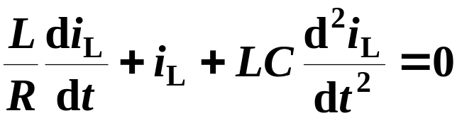


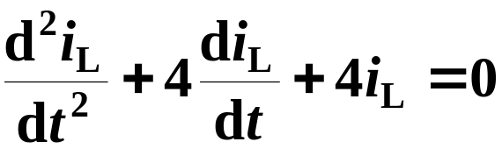
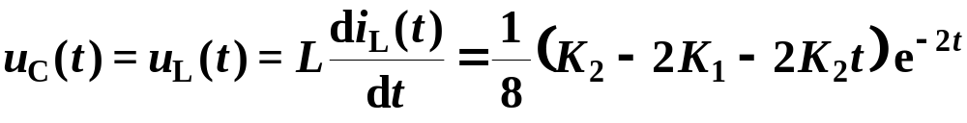
六、(10分) 二阶电路如图，换路前电路处于稳态。(1)试列写t≥0
时以i_{L}(t)为变量的电路微分方程；(2) 求电路的固有频率(特征根),
并判断响应的类型 (过 / 临界 / 欠阻尼)；(3) 求电流 i_{L}(t) (t≥0)。
解:（1）由KCL：i_{R} + i_{L}+ i_{C} = 0
t = 0
i_{R}
i_{L}
i_{C}
代入VCR：
+
1A
2F
u_{C}
–
代入参数, 得
（2）特征方程：s² + 4s + 4 = 0
特征根 s₁ = s₂ = – 2
— 二相等负实根，临界阻尼响应
（3）设电流 i_{L}(t) = (K₁ + K₂ t ) e ^{−2t}

Slide 14
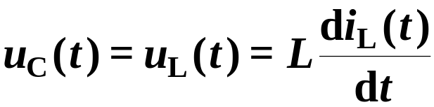
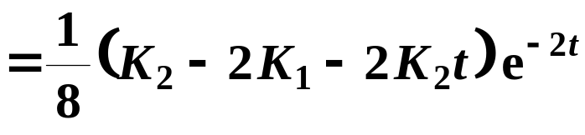
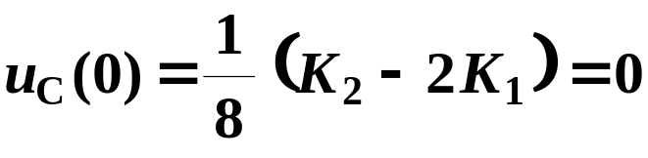
六、(10分) 二阶电路如图，换路前电路处于稳态。(1)试列写t≥0
时以i_{L}(t)为变量的电路微分方程；(2) 求电路的固有频率(特征根)，
并判断响应的类型 (临界/过/欠阻尼)；(3) 求电流 i_{L}(t) (t≥0)。
解:
（3）设电流 i_{L}(t) = (K₁ + K₂ t ) e ^{−2t}
t = 0
i_{R}
i_{L}
i_{C}
+
1A
2F
u_{C}
–
求初始值：
i_{L}(0₊) = i_{L}(0₋) = 1A，u_{C}(0₊) = u_{C}(0₋) = 0
代入
i_{L}(0) = K₁ = 1 A
K₁ = 1
联立解得
K₂ = 2
故有
i_{L}(t) = ( 1 + 2t ) e ^{−2t} A
t≥0

Slide 15

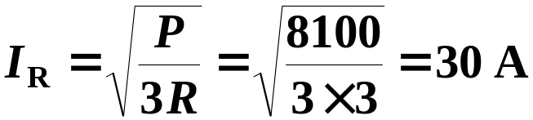
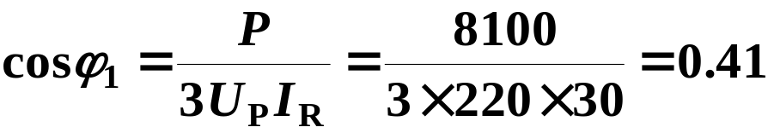
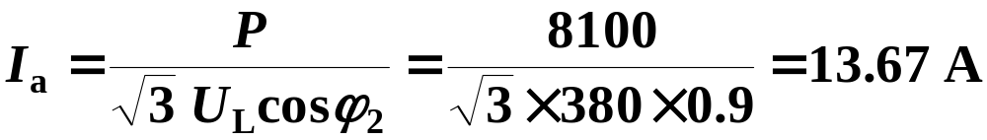
七、(10分) 对称三相电路总功率为8.1kW, u_{ab} = 380 cos10 t V,
(1) 求负载电流 i_{R} 的有效值 I_{R}。(2) 欲使功率因数提高到0.9,
需并联多大的电容, 并求此时电源线电流 i_{a} 的有效值 I_{a}。
a
解:（1）由
i_{a}
i_{R}
3Ω
L
b
得
3Ω
L
c
3Ω
L
（2）由 P = 3U_{P} I_{P}cosϕ ，U_{P} = 220V
C
C
C
得
—— ①
ϕ₁ = 65.8°
同理
cosϕ₂ = 0.9，ϕ₂ = 25.84°
— 亦可用①公式

Slide 16

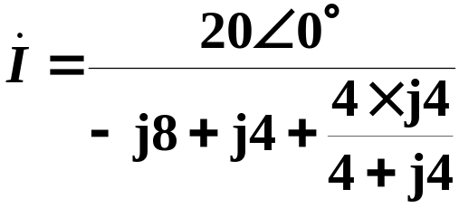
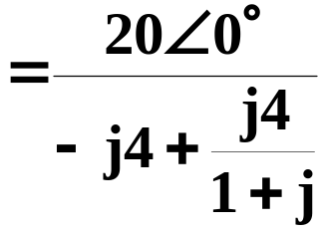

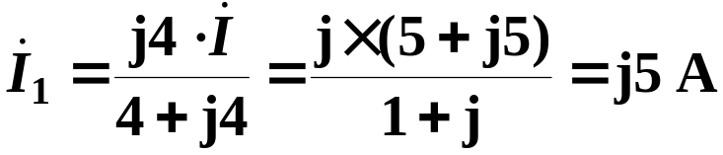

八、(10分)电路相量模型如图，已知ωM = 4Ω，U_{S} = 20∠0° V。
试求：(1) 电流 I、I₁；(2)电阻 R 所消耗的平均功率 P。
解1:（1）将互感去耦等效为T形电路
–j8Ω
j8Ω
I₁
I
jωL_{a} = jωL_{c} = jω (L – M) = j4Ω
+
4Ω
jωL_{b}= jωM = j4Ω
jωM
j8Ω
–
–j4Ω
–j8Ω
j4Ω
j4Ω
I
I₁
+
4Ω
U_{S}
j4Ω
–
–j4Ω
（2）

Slide 17






八、(10分)电路的相量模型如图，已知ωM = 4Ω，U_{S} = 20∠0° V。
试求：(1) 电流 I、I₁；(2)电阻 R 所消耗的平均功率 P。
解2:（1）用附加电压源代替互感
–j8Ω
j8Ω
I₁
I
+
4Ω
jωM
j8Ω
网孔
方程
–
–j4Ω
整理
–
U
I
+
I₁
j8Ω
得
–j8Ω
j8Ω
4Ω
+
U_{S}
–
–j4Ω
（2）
–
j4I
+

